Slide 1
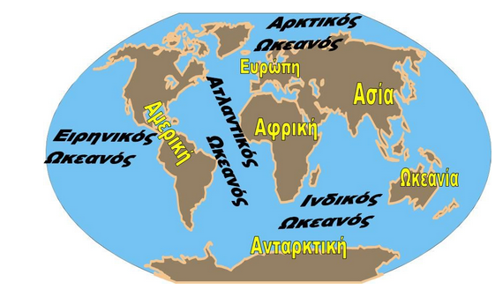

Slide 2
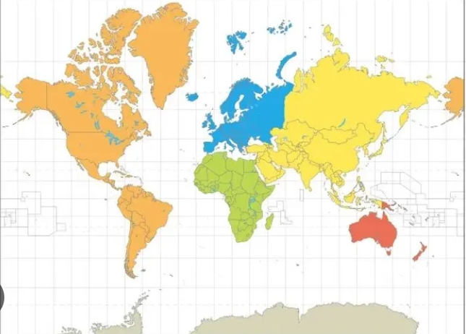
Θάλασσες του Ατλαντικού Ωκεανού
Ατλαντικός Ωκεανός

Slide 3
Θάλασσες του Ατλαντικού Ωκεανού
Αρκτική θάλασσα
Ατλαντικός Ωκεανός

Slide 4
Θάλασσες του Ατλαντικού Ωκεανού
Νορβηγική θάλασσα
Λευκή θάλασσα
ΕΥΡΩΠΗ
Α Σ Ι Α
Ατλαντικός Ωκεανός
ΑΜΕΡΙΚΗ
ΑΦΡΙΚΗ
ΩΚΕΑΝΙΑ

Slide 5
Θάλασσες του Ατλαντικού Ωκεανού
Βαλτική θάλασσα
Βόρεια θάλασσα
Μεσόγειος θάλασσα
Εύξεινος πόντος ή Μαύρη θάλασσα
ΕΥΡΩΠΗ
Α Σ Ι Α
Ατλαντικός Ωκεανός
ΑΜΕΡΙΚΗ
ΑΦΡΙΚΗ
ΩΚΕΑΝΙΑ
Καραϊβική θάλασσα

Slide 6
Θάλασσες του Ειρηνικού Ωκεανού
Ιαπωνική θάλασσα
Οχοτσκική θάλασσα
Βερίγγειος θάλασσα
ΕΥΡΩΠΗ
Α Σ Ι Α
Ατλαντικός Ωκεανός
ΑΜΕΡΙΚΗ
ΑΦΡΙΚΗ
Ειρηνικός Ωκεανός
Ειρηνικός
Ωκεανός
ΩΚΕΑΝΙΑ

Slide 7
Θάλασσες του Ειρηνικού Ωκεανού
Ανατολική Σινική Θάλασσα
Νότια Σινική Θάλασσα
ΕΥΡΩΠΗ
Α Σ Ι Α
Ατλαντικός Ωκεανός
ΑΜΕΡΙΚΗ
ΑΦΡΙΚΗ
Ειρηνικός Ωκεανός
Ειρηνικός
Ωκεανός
ΩΚΕΑΝΙΑ
Θάλασσα των Κοραλλιών

Slide 8
Θάλασσες του Ινδικού Ωκεανού
Αραβική Θάλασσα
Ερυθρά Θάλασσα
ΕΥΡΩΠΗ
Α Σ Ι Α
Ατλαντικός Ωκεανός
ΑΜΕΡΙΚΗ
ΑΦΡΙΚΗ
Ειρηνικός Ωκεανός
Ειρηνικός
Ωκεανός
ΩΚΕΑΝΙΑ
Ινδικός Ωκεανός

Slide 9
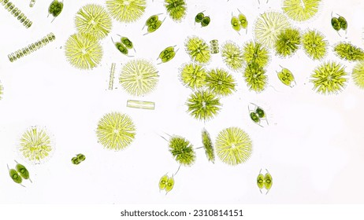
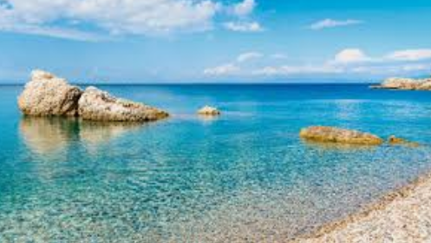
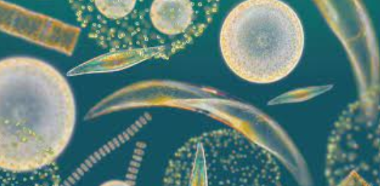
φυτοπλαγκτόν
Περιλαμβάνει όλους τους μικροοργανισμούς που κάνουν φωτοσύνθεση, και ζουν σε λίμνες, ποτάμια, ωκεανούς
φυτοπλαγκτόν
φυτοπλαγκτόν

Slide 10
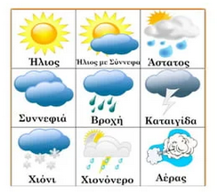
Οι θάλασσες και οι ωκεανοί έχουν πολύ μεγάλη σημασία γιατί:
Η μεγαλύτερη ποσότητα οξυγόνου που υπάρχει στον αέρα(ατμόσφαιρα) και αναπνέουμε , προέρχεται από το φυτοπλαγκτόν, το οποίο υπάρχει στις θάλασσες.
φυτοπλαγκτόν
Οι θάλασσες ρυθμίζουν το κλίμα (δηλαδή τις καιρικές συνθήκες – το καιρό).

Slide 11
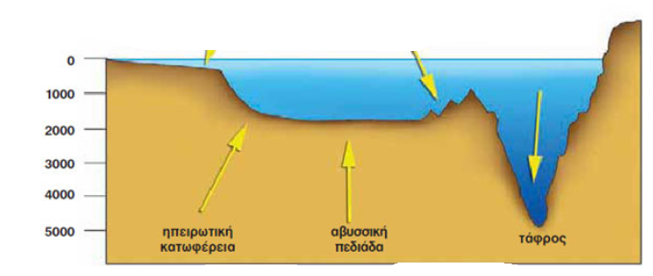


H υφαλοκρηπίδα είναι η υποθαλάσσια (βυθός) προέκταση (συνέχεια) της ξηράς που έχει μικρή κλίση , και φτάνει μέχρι το βάθος των 150-200 μέτρων.
Η υφαλοκρηπίδα έχει οικονομική σημασία, επειδή σε αυτήν γίνεται το ψάρεμα (= αλιεία), υπάρχει πετρέλαιο κ.ά
υφαλοκρηπίδα

Slide 12
Ηπειρωτική κατωφέρεια: αρχίζει εκεί που τελειώνει η υφαλοκρηπίδα . Έχει μεγάλη κλίση και είναι απότομη.
υφαλοκρηπίδα
Ηπειρωτική κατωφέρεια

Slide 13
Αβυσσική πεδιάδα : είναι ο επίπεδος πυθμένας (βυθός) της θάλασσας, εκεί δεν υπάρχουν λόφοι ή βουνά.
Υποθαλάσσια όροι: είναι τα «βουνά» που υπάρχουν μέσα στη θάλασσα
Τάφρος: είναι ένα βύθισμα του βυθού της θάλασσας (πυθμένα), με απότομες πλευρές
Υποθαλάσσια όροι
τάφρος
υφαλοκρηπίδα
Αβυσσική πεδιάδα
Ηπειρωτική κατωφέρεια

Slide 14
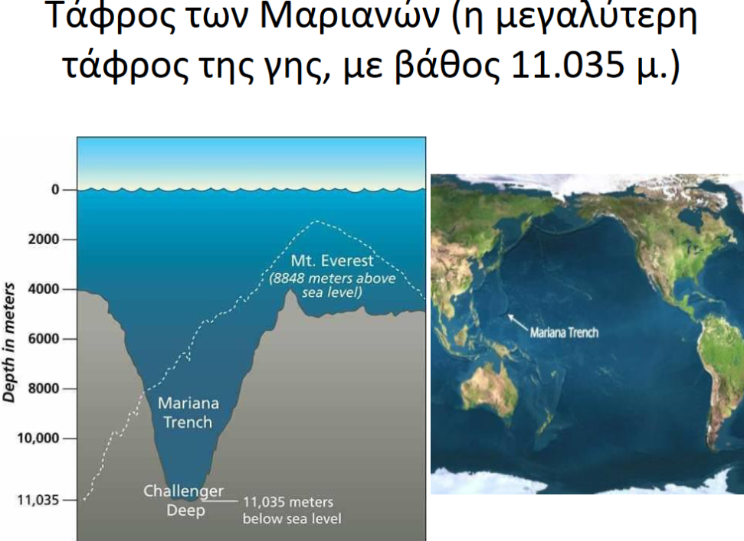
Α Σ Ι Α
ΑΜΕΡΙΚΗ
Ειρηνικός Ωκεανός
ΩΚΕΑΝΙΑ

